Slide 1
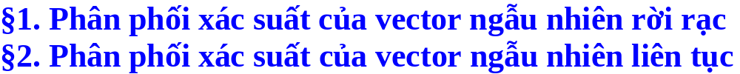
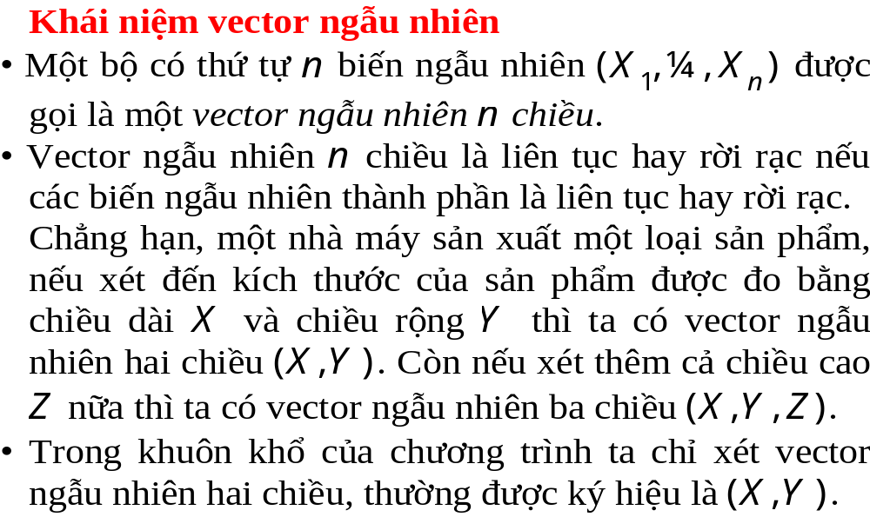
Chương 4. Vector ngẫu nhiên
…………………………………………………

Slide 2

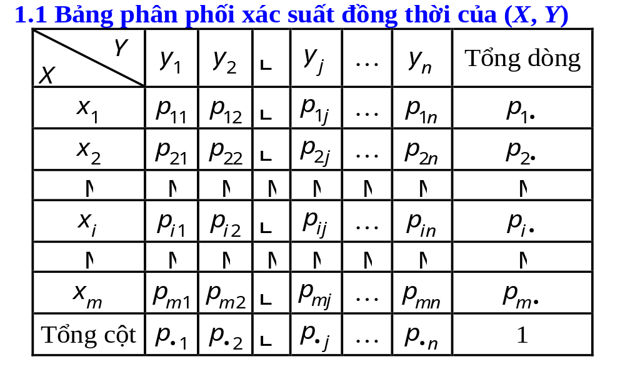
Chương 4. Vector ngẫu nhiên

Slide 3
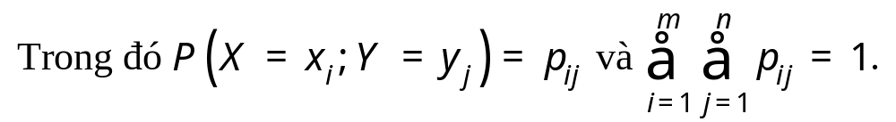
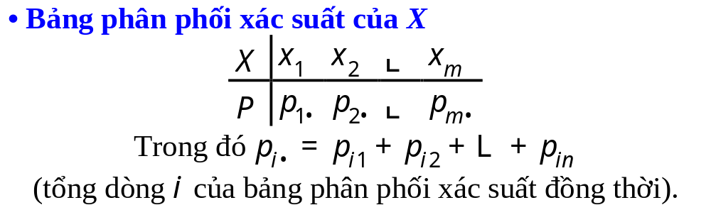
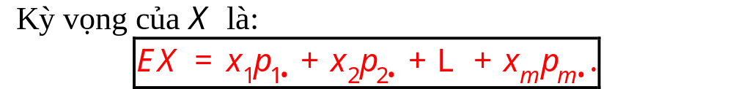
Chương 4. Vector ngẫu nhiên

Slide 4
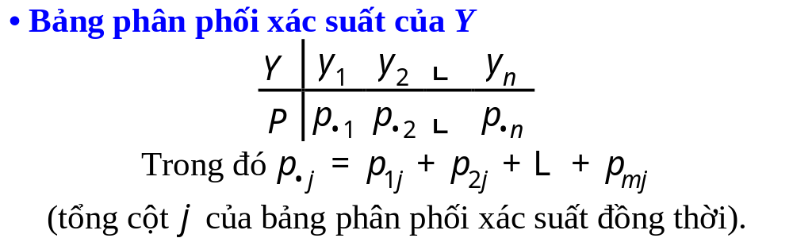
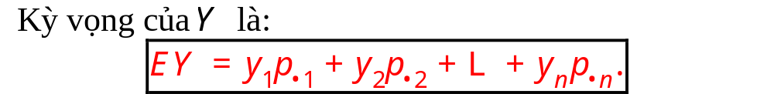
Chương 4. Vector ngẫu nhiên

Slide 5
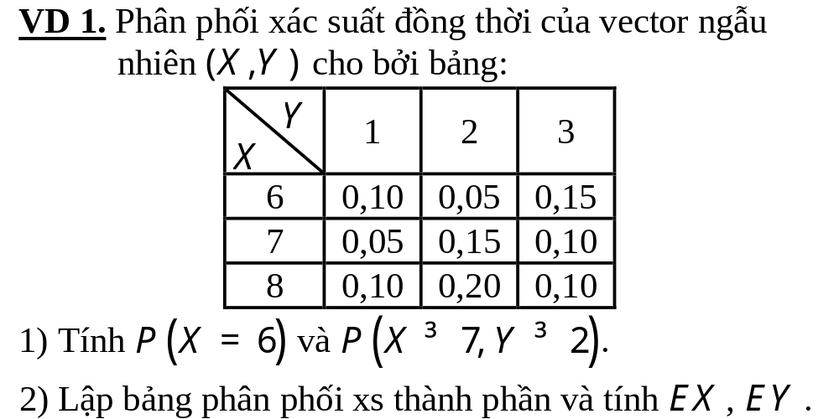
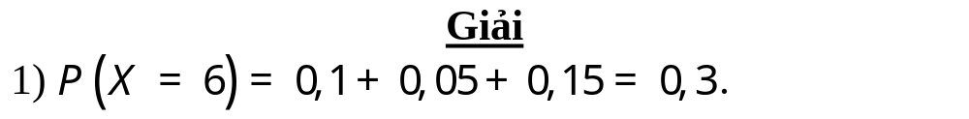
Chương 4. Vector ngẫu nhiên

Slide 6
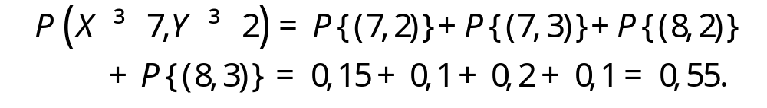
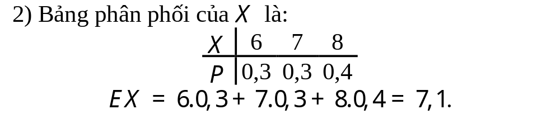
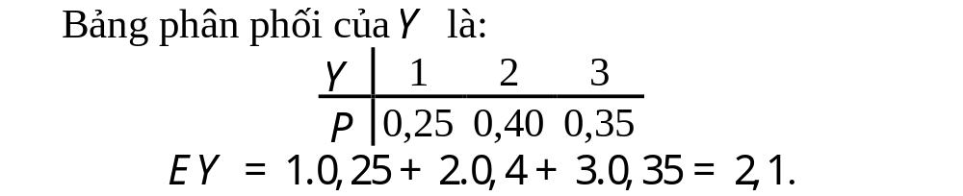
Chương 4. Vector ngẫu nhiên

Slide 7
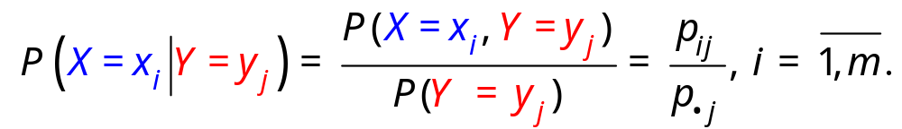
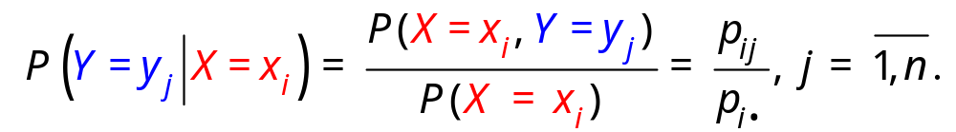
Chương 4. Vector ngẫu nhiên

Slide 8
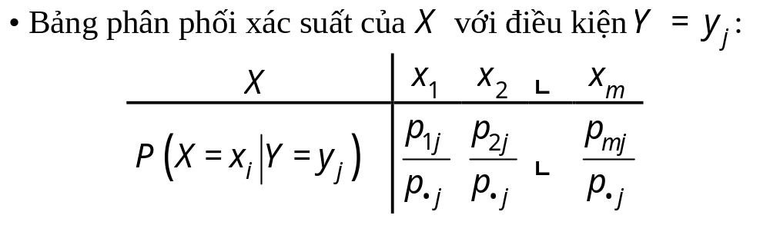
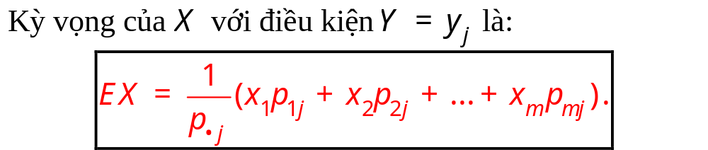
Chương 4. Vector ngẫu nhiên

Slide 9
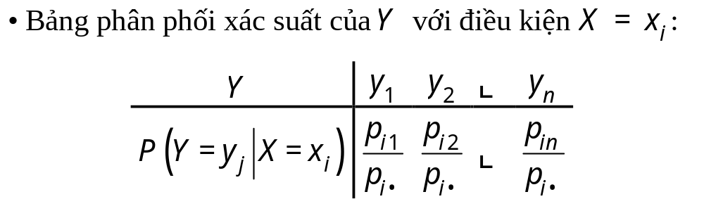
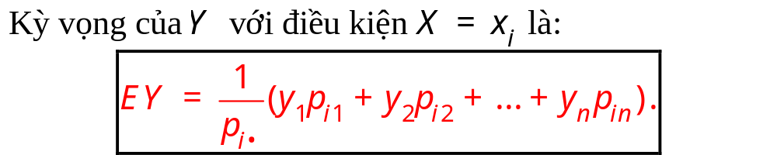
Chương 4. Vector ngẫu nhiên

Slide 10
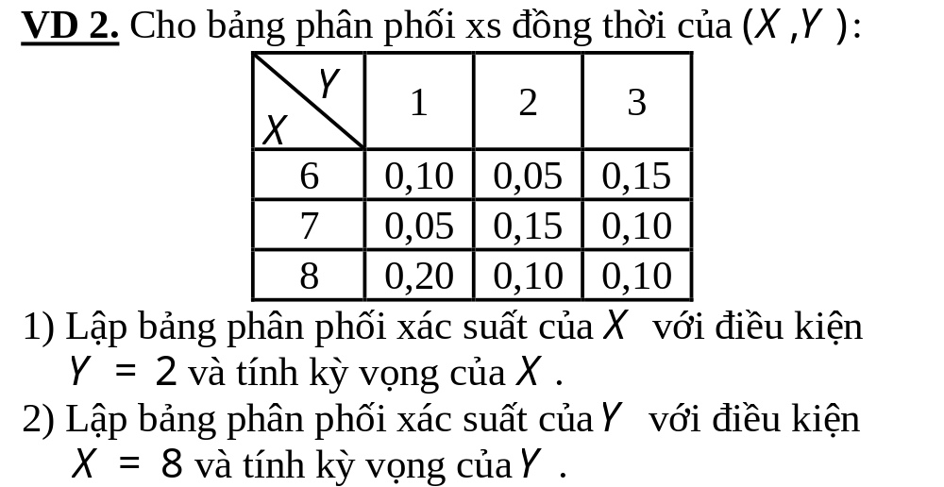
Chương 4. Vector ngẫu nhiên

Slide 11
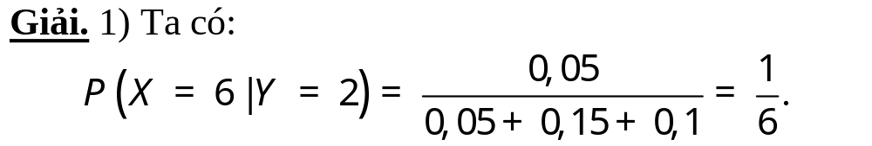
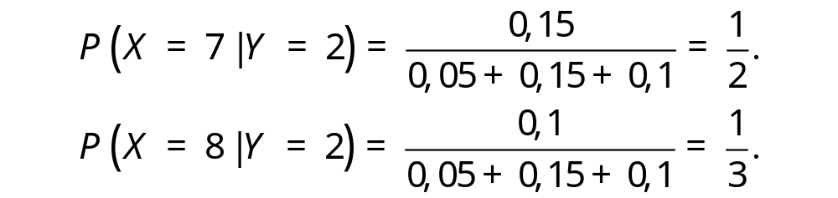
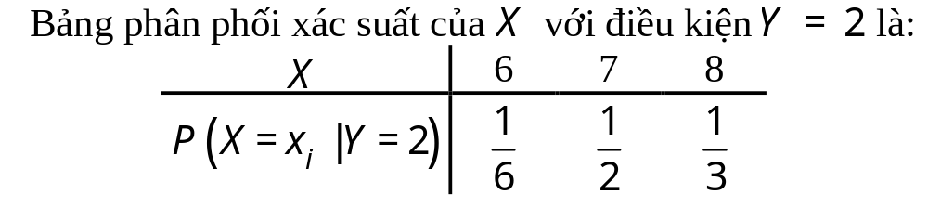
Chương 4. Vector ngẫu nhiên

Slide 12

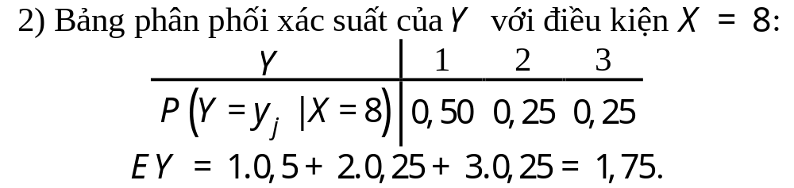
Chương 4. Vector ngẫu nhiên

Slide 13
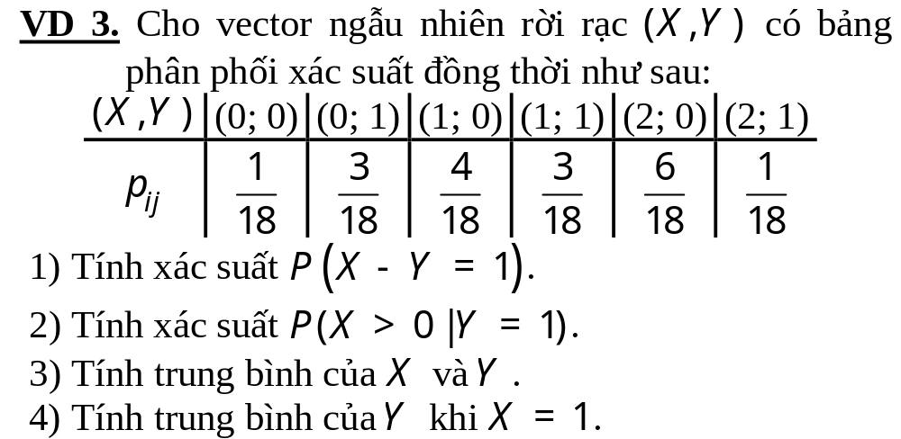
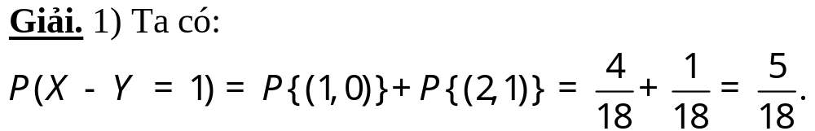
Chương 4. Vector ngẫu nhiên

Slide 14
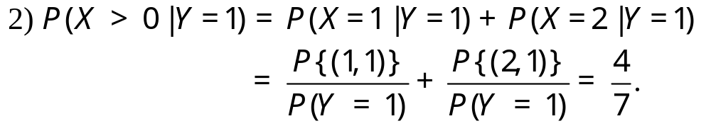
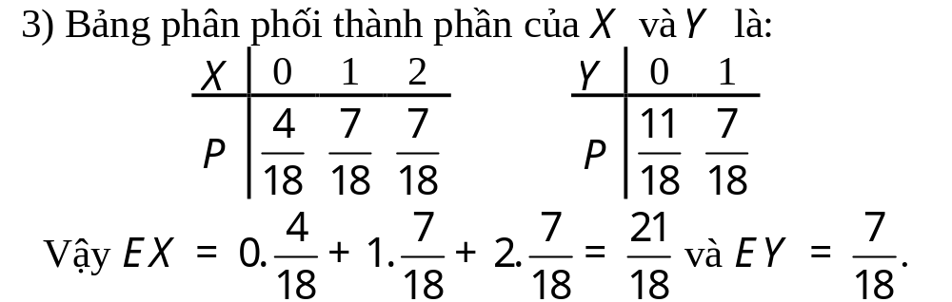
Chương 4. Vector ngẫu nhiên

Slide 15
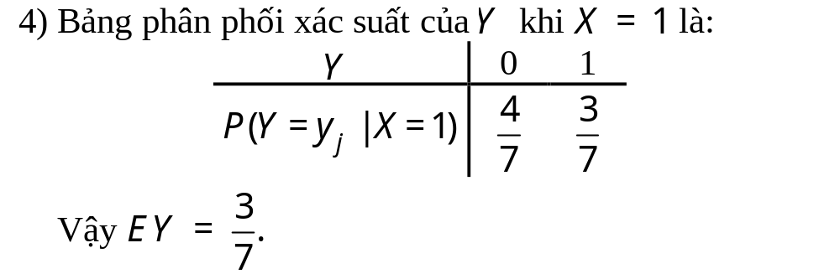
Chương 4. Vector ngẫu nhiên

Slide 16
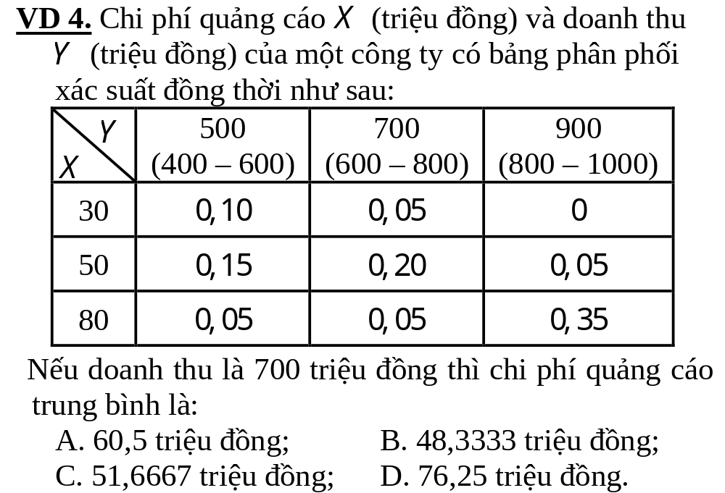
Chương 4. Vector ngẫu nhiên

Slide 17

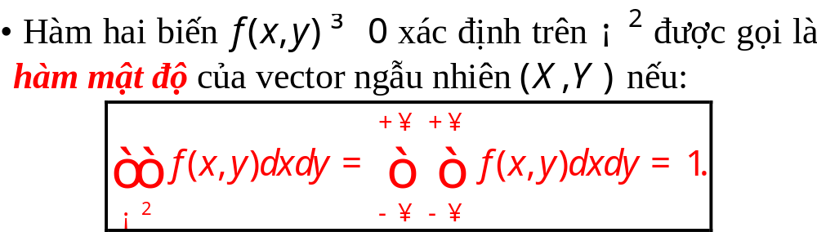
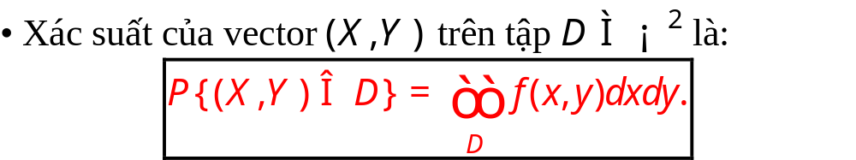
Chương 4. Vector ngẫu nhiên

Slide 18
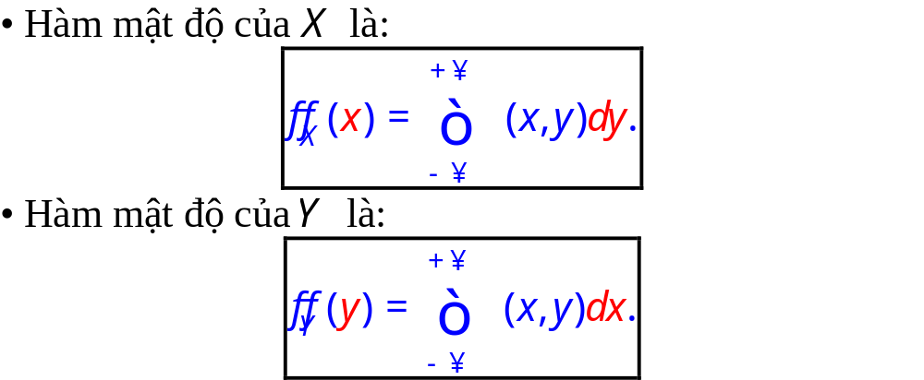
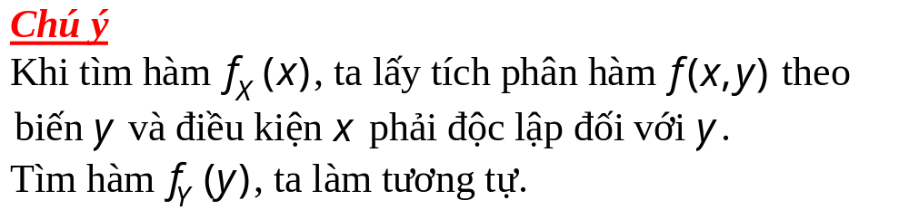
Chương 4. Vector ngẫu nhiên

Slide 19
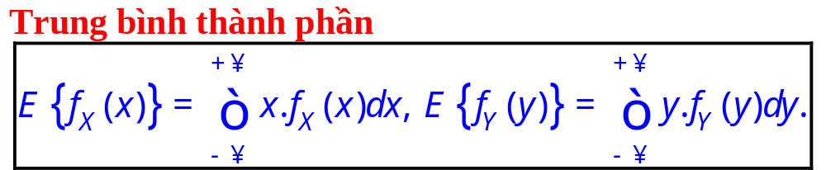
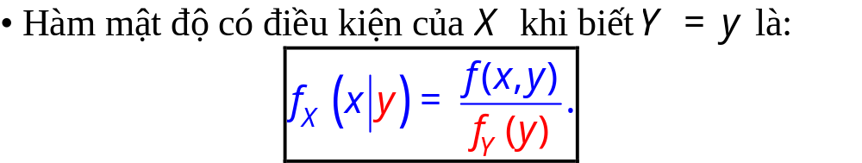
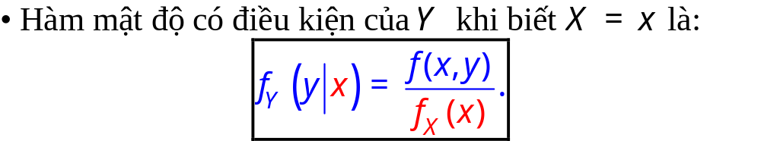
Chương 4. Vector ngẫu nhiên

Slide 20
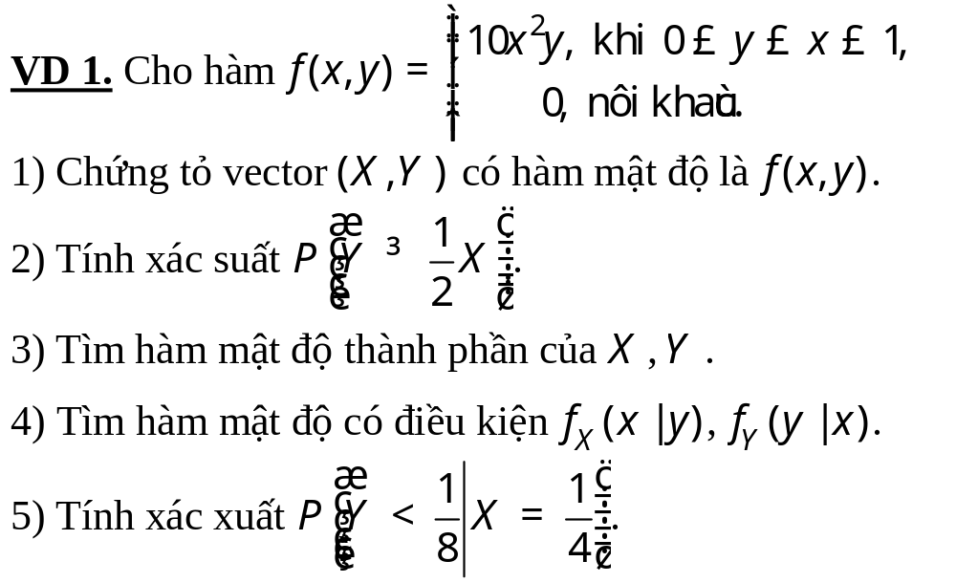
Chương 4. Vector ngẫu nhiên

Slide 21
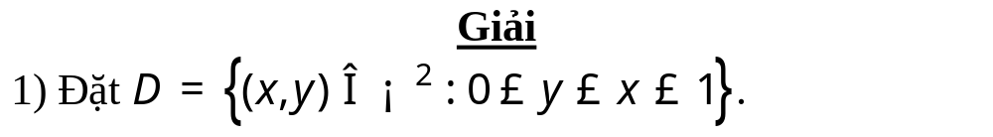
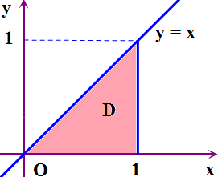
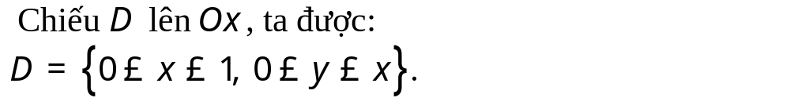
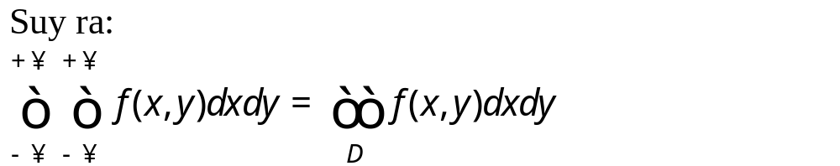
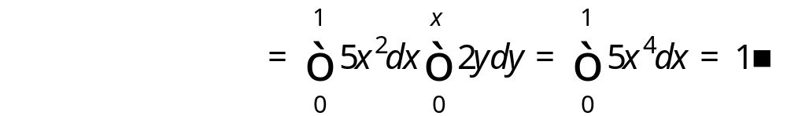
Chương 4. Vector ngẫu nhiên

Slide 22
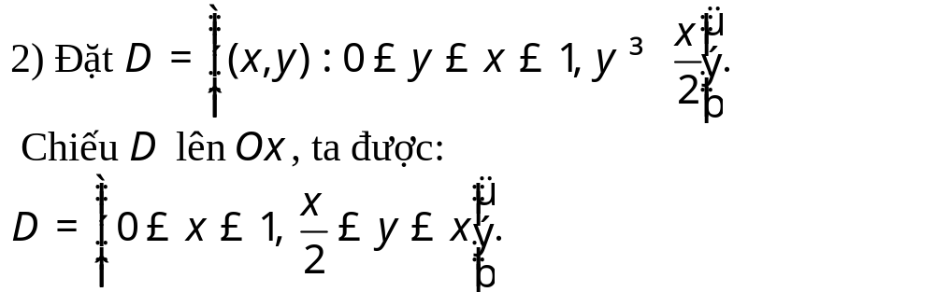
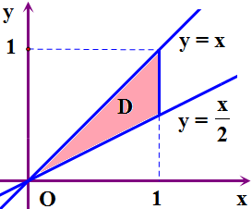
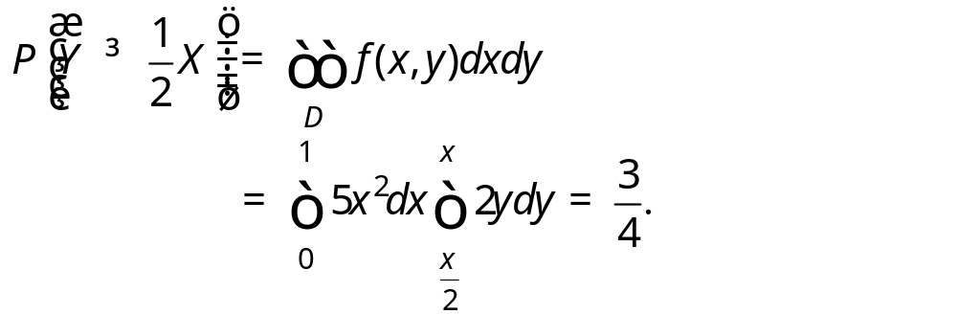
Chương 4. Vector ngẫu nhiên

Slide 23
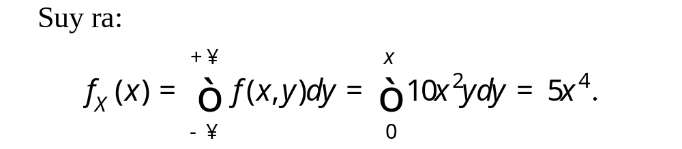

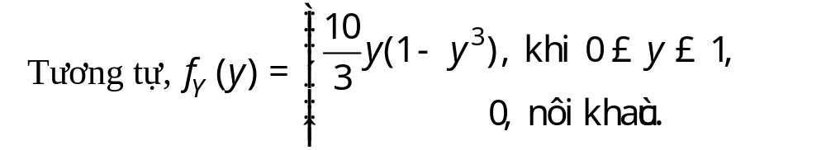
Chương 4. Vector ngẫu nhiên

Slide 24
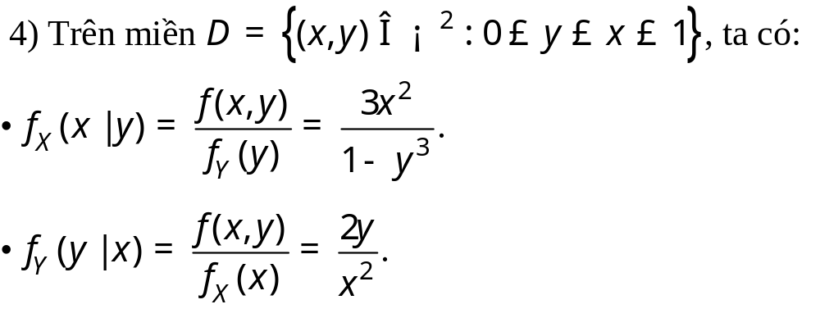
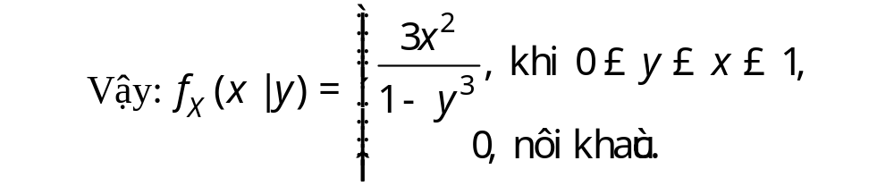
Chương 4. Vector ngẫu nhiên

Slide 25



Chương 4. Vector ngẫu nhiên

Slide 26



Chương 4. Vector ngẫu nhiên

Slide 27


Chương 4. Vector ngẫu nhiên

Slide 28


Chương 4. Vector ngẫu nhiên

Slide 29

Chương 4. Vector ngẫu nhiên

Slide 30

Chương 4. Vector ngẫu nhiên
……………………………………………………………

